Slide 1
2ª Oficina de Desenvolvimento do Pensamento Computacional com o ensino de Python
Emanuel Cardoso Tavecia - TIEM 02
João Henrique Lima Teixeira - TIEM 02
Orientadora: Cristiane Raquel Woszezenki

Slide 2
Hoje iremos ver…
Sintaxe do Python;
Estruturas de condições:
if, elif, else;
Estruturas de repetição:
for;
while;

Slide 3
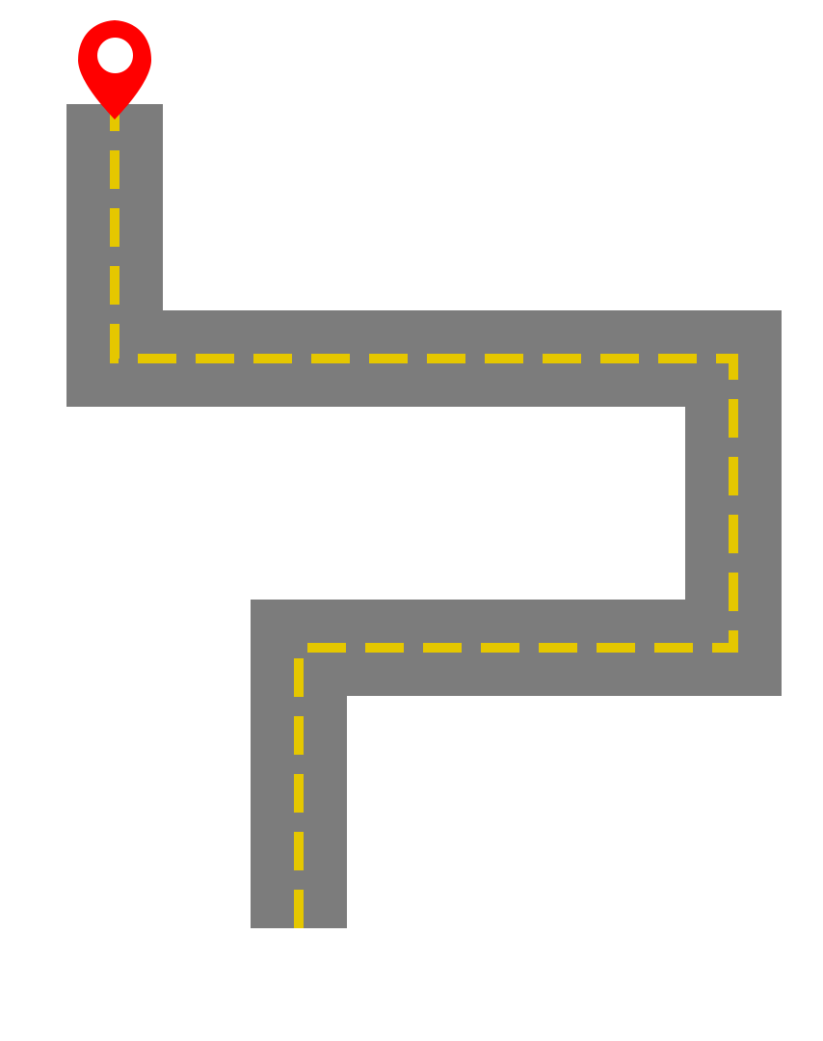

Sintaxe do Python
carro.siga()
carro.direita()
carro.siga()
carro.esquerda()
carro.siga()
carro.esquerda()
carro.siga()
carro.direita()
carro.siga()
carro.pare()

Slide 4
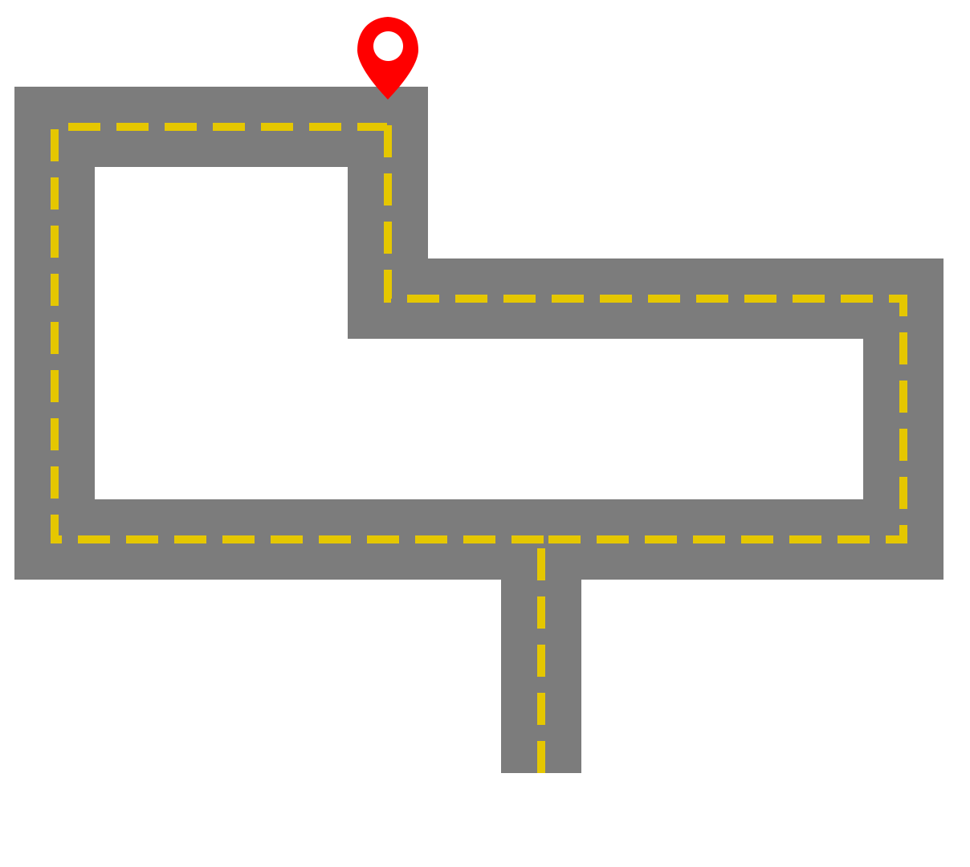
Sintaxe do Python
carro.siga()
se carro.direita():
carro.siga()
carro.esquerda()
carro.siga()
carro.esquerda()
carro.siga()
carro.direita()
carro.siga()
senão:
carro.siga()
carro.direita()
carro.siga()
carro.direita()
carro.siga
carro.pare()

Slide 5
Sintaxe do Python
carro.siga()
se carro.direita():
carro.siga()
carro.esquerda()
carro.siga()
carro.esquerda()
carro.siga()
carro.direita()
carro.siga()
senão:
carro.siga()
carro.direita()
carro.siga()
carro.direita()
carro.siga
carro.pare()
carro.siga()
if carro.direita():
carro.siga()
carro.esquerda()
carro.siga()
carro.esquerda()
carro.siga()
carro.direita()
carro.siga()
else:
carro.siga()
carro.direita()
carro.siga()
carro.direita()
carro.siga
carro.pare()

Slide 6
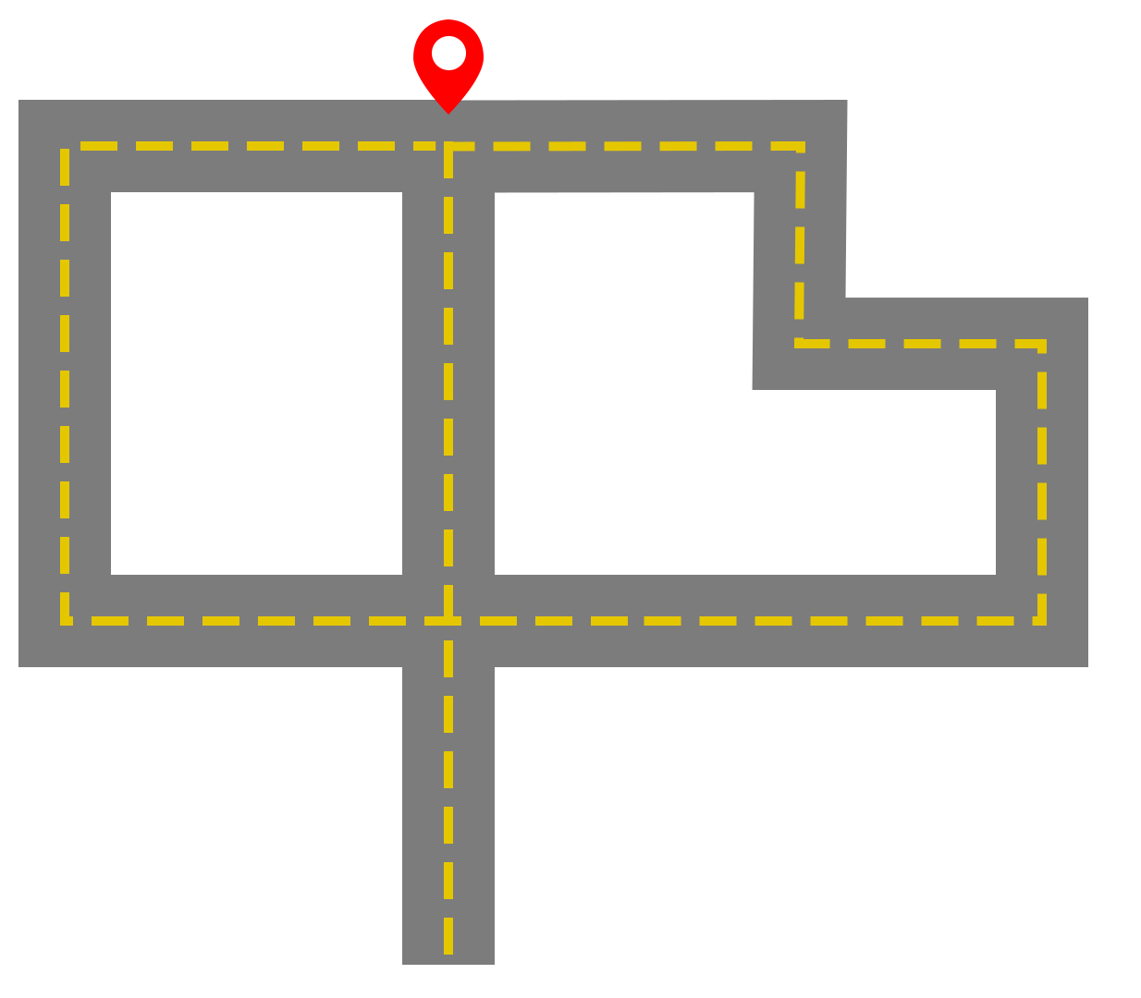
carro.siga()
se carro.direita():
carro.siga()
carro.esquerda()
carro.siga()
carro.esquerda()
carro.siga()
carro.direita()
carro.siga()
carro.esquerda()
carro.siga()
senão se carro.esquerda():
carro.siga()
carro.direita()
carro.siga()
carro.direita()
carro.siga
senão:
carro.siga()
carro.pare()
Sintaxe do Python

Slide 7
carro.siga()
se carro.direita():
carro.siga()
carro.esquerda()
carro.siga()
carro.esquerda()
carro.siga()
carro.direita()
carro.siga()
carro.esquerda()
carro.siga()
senão se carro.esquerda():
carro.siga()
carro.direita()
carro.siga()
carro.direita()
carro.siga
senão:
carro.siga()
carro.pare()
carro.siga()
if carro.direita():
carro.siga()
carro.esquerda()
carro.siga()
carro.esquerda()
carro.siga()
carro.direita()
carro.siga()
carro.esquerda()
carro.siga()
elif carro.esquerda():
carro.siga()
carro.direita()
carro.siga()
carro.direita()
carro.siga
else:
carro.siga()
carro.pare()
Sintaxe do Python

Slide 8
Sintaxe do Python
Estrutura de condição (if, elif, else):
São estruturas que analisam uma condição imposta no algoritmo, e de acordo com o resultado, executa a ação declarada;
Diferenças:
“if” significa “se”. É o primeiro a ser utilizado, e não é opcional;
“elif” é a contração de “else if”, ou seja, “senão se”. É opcional e não há um limite de quantidade;
e “else” significa “senão”. É opcional. É o último a aparecer;
Essas estruturas utilizam a indentação para definir o que fará parte da condição, exemplo:

Slide 9
Sintaxe do Python
Verificadores no Python:
== (verifica se é igual) Exemplo: n == 2 != (verifica se é diferente) Exemplo: n != 2 < (verifica se é menor) Exemplo: n < 2 | > (verifica se é maior) Exemplo: n > 2 <= (verifica se é menor ou igual) Exemplo: n <= 2 >= (verifica se é maior ou igual) Exemplo: n >= 2

Slide 10
Sintaxe do Python
n = 10
if n == 10:
print('A variável n armazena 10')
else:
print('A variável n não armazena 10')
Resultado: A variável n armazena 10

Slide 11
Sintaxe do Python
n = 4
if n == 10:
print('A variável n armazena 10')
else:
print('A variável n não armazena 10')
Resultado: A variável n não armazena 10

Slide 12
Sintaxe do Python
n = 25
if n == 10:
print('A variável n armazena 10')
elif n == 25:
print('A variável n armazena 25')
else:
print('A variável n não armazena nem 10 nem 25')
Resultado: A variável n armazena 25

Slide 13
Desafios
Crie um programa em que o usuário digite um número inteiro e mostre na tela se ele é par ou ímpar.
Crie um programa que peça duas notas de um aluno. O programa fará a média aritmética entre as notas e caso seja igual a 10, será exibido a mensagem “Aprovado com nota máxima” na tela, caso seja maior ou igual a 6, exibirá “Aprovado com média x” e caso a média for menor que 6, exibirá “Reprovado com média y”.

Slide 14
Desafios
Crie um programa que leia a idade de uma pessoa. Se a idade for maior ou igual a 18, o programa deverá exibir a mensagem “Você já é maior de idade!”, caso contrário, exibirá “Você ainda é menor de idade.”
Crie um programa que peça uma senha para entrar no sistema. A senha válida será o número 1234. Se a senha digitada for válida, o programa deverá exibir a mensagem “Acesso autorizado”, mas se a senha for inválida, exibirá “Acesso negado”.

Slide 15
Desafios
Faça um programa em que o usuário digite 2 números inteiros e logo em seguida escolha qual operação deve ser realizada:
1 - Adição, 2 - Subtração, 3 - Multiplicação ou 4 - Divisão.
O programa deverá realizar a operação e exibir o resultado da seguinte forma: x + y = z.

Slide 17
Sintaxe do Python
Estruturas de repetição:
Servem para repetir ações, sem precisar escrevê-las uma a uma;
A repetição acontece até que uma condição seja verdadeira;
No Python temos duas estruturas: o for e o while.
O for é utilizado quando se sabe a quantidade exata de repetições;
Já o while pode ser utilizado até quando não se sabe quantas repetições terão, além disso, o while permite ter repetições infinitas;
Estruturas de repetição também são chamadas de laços de repetição.

Slide 18
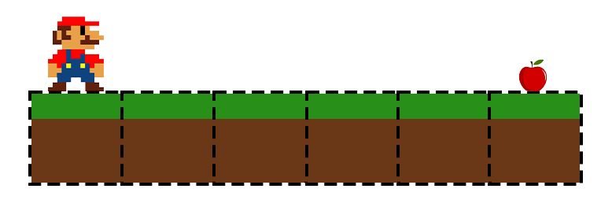
Sintaxe do Python
Exemplo:
Passo-a-passo (algoritmo):
passo;
passo;
passo;
passo;
passo;
pega.

Slide 19
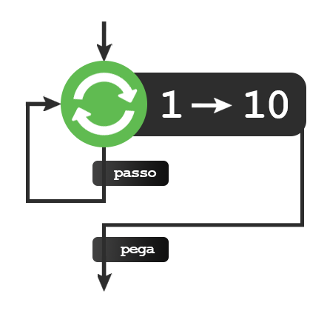
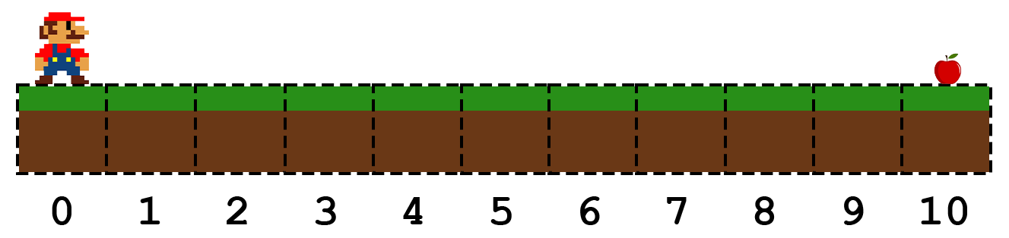
Sintaxe do Python
Estruturas de repetição:

Slide 20
Sintaxe do Python
Estruturas de repetição:
laço c no intervalo(1, 10):
passo
pega
for c in range(1, 10):
passo
pega

Slide 21
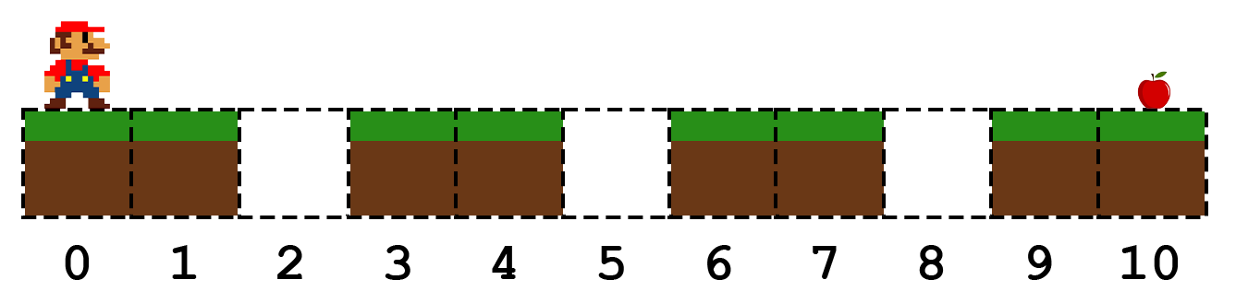
Sintaxe do Python
Estruturas de repetição:
laço c no intervalo(1, 10):
passo
pula
pega
for c in range(1, 10):
passo
pula
pega

Slide 22
Sintaxe do Python
Estrutura de repetição for:
Utiliza variável de controle;
É necessário saber a quantidade exata de repetições, que é definida com o range;
Tudo que será repetido fica com um nível de indentação.

Slide 24
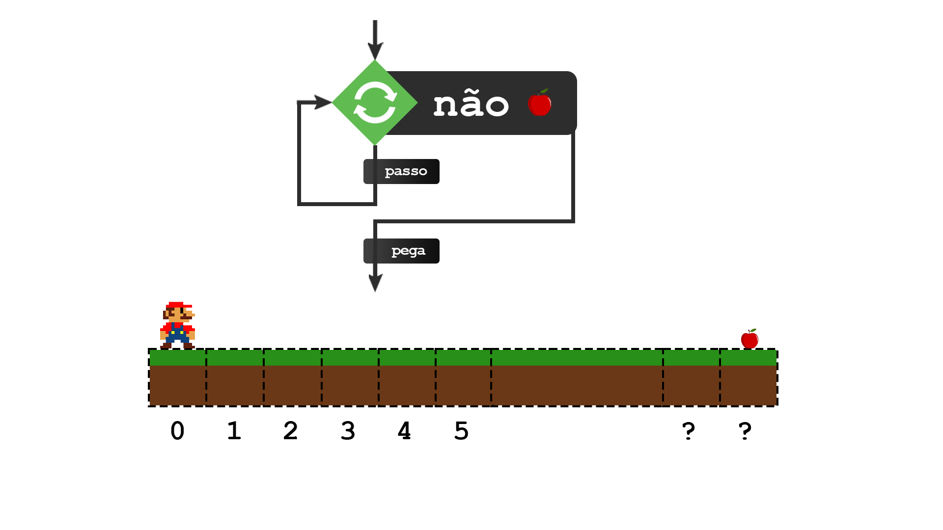
Sintaxe do Python
Mas e se não soubermos a
quantidade de repetições,
como faz?

Slide 25
Sintaxe do Python
enquanto não maçã:
passo
pega
while not maçã:
passo
pega

Slide 26
Sintaxe do Python
Estrutura de repetição while:
É usado para executar ações em repetição;
Fica repetindo enquanto a condição for verdadeira;
Geralmente usamos o while somente quando não sabemos o número de repetições;
Tudo que será repetido fica com um nível de indentação.

Slide 27
Sintaxe do Python
Repetição while infinita:
while True:
print(‘Olá, Mundo’)

Slide 28
Sintaxe do Python
Interrompendo repetição while infinita:
while True:
n = int(input('Digite um número'))
if n == 0:
break

Slide 29
Desafios
Crie um programa que o usuário digite um número e mostre na tela sua tabuada.
Requisito: utilizar o comando for.
Crie um programa que leia seis números inteiros e mostre a soma apenas daqueles que forem pares. Se o valor digitado for ímpar, desconsidere-o.
Requisito: utilizar o comando for.

Slide 30
Desafios
Crie um programa que leia o peso de cinco pessoas. No final, mostre qual foi o maior peso e o menor peso lidos.
Requisito: utilizar o comando for.
Crie um programa que o usuário digite números. O programa encerra quando for digitado 0. Ao final, mostre a soma de todos os números digitados.
Resposta final esperada: A soma de todos os números é n.

Slide 31
Desafios
Crie um programa que leia números inteiros até que o usuário insira um valor par. No final, deve-se mostrar a quantidade e a soma de todos os números ímpares digitados.
Crie um programa que peça uma nota de zero a dez. Se o valor for inválido, mostre uma mensagem de erro. O programa só encerra quando o usuário digitar um valor válido.

